Slide 1
Проект по определению времени английского предложения
Подготовили: Глизница М.Н., Снегирева Д.А.
Группа: КЭ-120

Slide 2
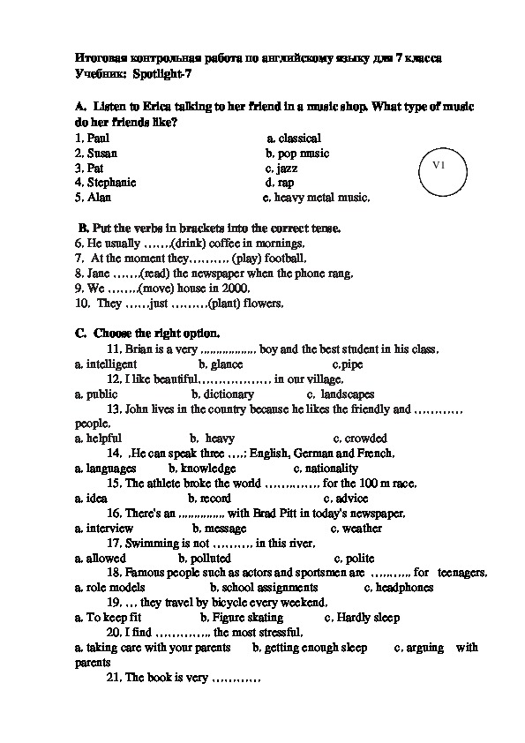
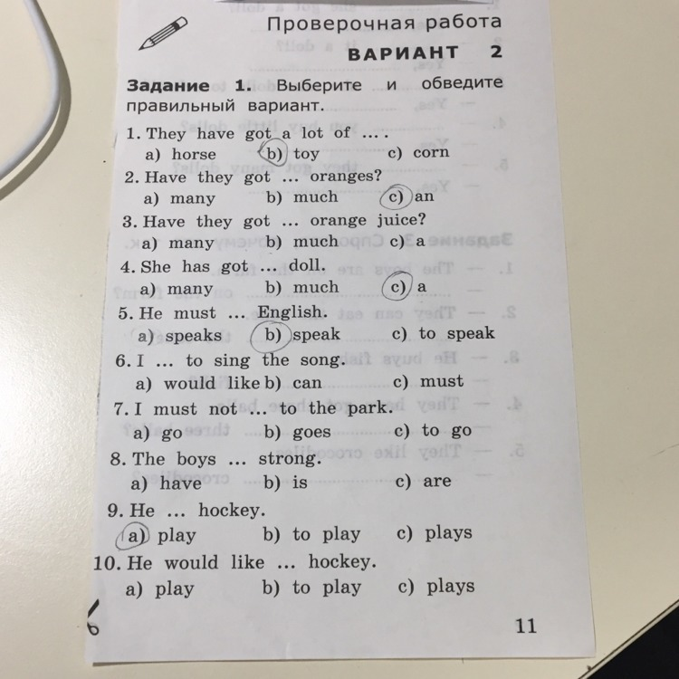
Предметная область
Notes:
В настоящее время обучение английскому языку невозможно представить без тестирования для проверки усвоения материала. Составление заданий для теста обычно требует затрат времени со стороны преподавателя. В связи с этим является актуальной задачей создание генераторов тестовых заданий. Тестовые задания часто включают в себя упражнения на использование глаголов в определенном времени. Чтобы обучить генератор необходим набор данных, включающий в себя предложения в одном времени. Для получения такого набора данных нам требуется создать классификатор для определения времени произвольного предложения.

Slide 3
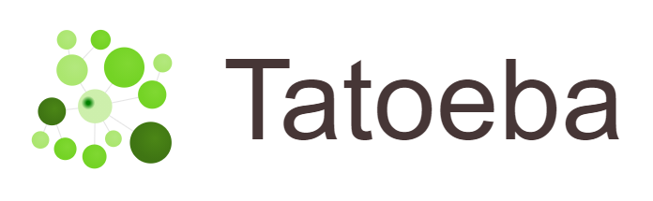
Набор данных
Notes:
Был использован набор данных из проекта Tatoeba. Проект Tatoeba — это коллекция предложений и переводов. Сайт предлагает для загрузки наборы данных, содержащие предложения и времена для 389 языков, включая английский.

Slide 4
Предобработка данных
Index | id | lang | Text
0 | 1277 | eng | I have to go to sleep.
Index | Id | Tag
0 | 1277 | present simple
Index | Text | Tag
0 | I have to go to sleep. | present simple
Notes:
Нами было использовано два набора данных из проекта Tatoeba. Один из них включает id предложения и само предложения, а второй id предложения и tag. Они были соединены в один по id, чтобы создать далее использованный набор данных.

Slide 5
Обработка данных
Despite me watching TV, my dog does not bite.
['IN', 'PRP', 'VBG', 'NN', ',', 'PRP$', 'NN', 'VBZ', 'RB', 'VB', '.']
Notes:
Обработка данных представляет собой замену всех слов в предложении на тэги частей речи с помощью функции из библиотеки nltk. Каждое предложения разбивается на отдельные слова, которые затем заменяются на тэги частей речи.

Slide 6
Использование токенайзера
['IN', 'PRP', 'VBG', 'NN', ',', 'PRP$', 'NN', 'VBZ', 'RB', 'VB', '.']
array([[0., 1., 1., 1., 0., 0., 1., 1., 1., 1., 0., 0., 1., 0., 0., 1., 0., 0., 0., 0., 0., 0., 1., 0., 0., 0., 0., 0., 0., 0., 0., 0., 0., 0., 0., 0., 0., 0., 0., 0., 0., 0., 0., 0., 0., 0., 0., 0., 0., 0.]])
Notes:
Затем с помощью токенайзера список из частей речи был заменен на матрицу в которой зафиксировано наличие 50 наиболее часто используемых частей речи.

Slide 7
Создание и обучение модели
XGBClassifier(
random_state = 42,
seed = 2, colsample_bytree = 0.6, subsample = 0.7,
verbosity = 0
n_estimators = 300
)
Notes:
В качестве основы была использована реализация алгоритма градиентного бустинга XGBoost из библиотеки xgboost. Модель была обучена с использованием набора данных полученного на предыдущих этапах. Названия времен были конвертированы в номера и были использованы в качестве меток классов. В качестве важного параметра является n_estimators – количество моделей, которые будут участвовать в бустинге. Поэтому для поиска оптимального значения был использован GridSearchCV из библиотеки sklearn.

Slide 8
Количественные характеристики работы решения
 | precision | recall | f1-score | support
present simple | 0.97 | 0.97 | 0.97 | 6705
present continuous | 0.96 | 0.94 | 0.95 | 1648
past simple | 0.95 | 0.96 | 0.95 | 1677
future simple | 0.95 | 0.94 | 0.94 | 306
other | 0.58 | 0.75 | 0.65 | 59
accuracy |  |  | 0.96 | 10395
Время обучения: 72 сек.
Время классификации одного предложения: меньше 1 сек.
Notes:
На слайде приведены характеристики работы решения.

Slide 9
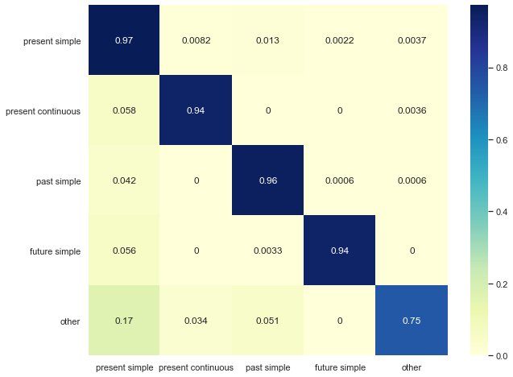
Матрица ошибок
Notes:
На слайде приведена матрица ошибок. Из матрицы видно, что результаты для всех кроме класса other отличные. Это объясняется тем, что в классе other недостаточно данных для обучения.

Slide 10
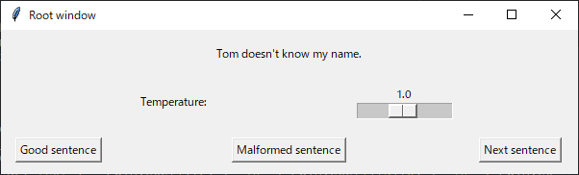
Генератор на основе полученного классификатора
Notes:
На основе обученного классификатора был создан генератор предложений на английском языке на основе времени Present Simple.

Slide 11



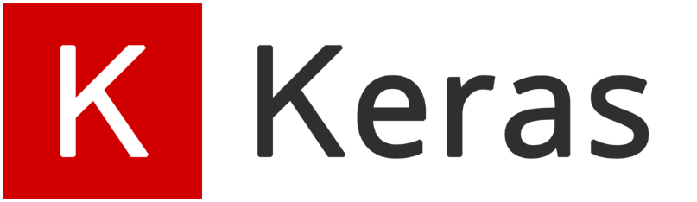
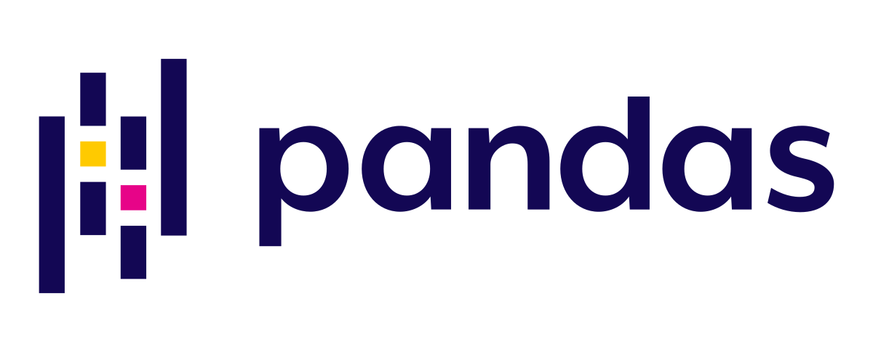
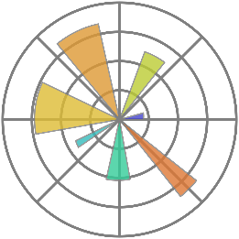
Использованные инструменты и библиотеки
1. Python 3.7.9
2. Pandas
3. nltk
4. Keras
5. numpy
6. matplotlib
7. sklearn
8. xgboost

Slide 12
Итоговая трудоемкость
Всего было затрачено 16 человеко-часов, написано 245 строк кода.
Работа была распределена следующим образом:
обработка данных – Глизница М. Н.;
создание и обучение модели – Снегирева Д. А.;
доработка кода – оба участника команды.

Slide 13
Заключение
В результате проектной работы был создан классификатор для определения времени английского предложения.
В дальнейшем классификатор был использован при разработке генератора предложений во времени Present Simple.
Ссылка на репозиторий: https://github.com/Airpllane/DAProject

Slide 14
Литература
Murphy R., English Grammar in Use: A self-study reference and practice book for intermediate students : with answers, 5th ed. Cambridge: Cambridge University Press, 2019.
Bird S., Loper E., Klein E. Natural Language ToolKit (NLTK) Book / S. Bird, E. Loper, E. Klein, 2009.
Tatoeba [Электронный ресурс]. URL: www.tatoeba.org (дата обращения: 04.05.2021).
XGBoost: A Scalable Tree Boosting System [Электронный ресурс]. URL: https://arxiv.org/abs/1603.02754 (дата обращения: 27.05.2021).

